Slide 1
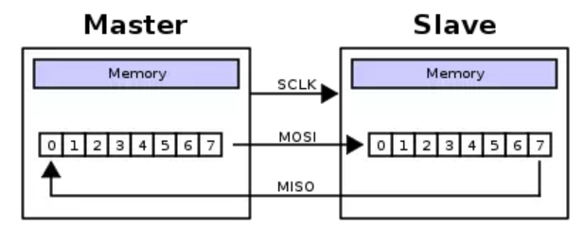
SS
SS
SPI
主机
SCLK
SCLK
SPI
从机
MOSI
MOSI
MISO
MISO
SS[2:0]
SS[0]
SPI
主机
SCLK
SCLK
SPI
从机
SS
MOSI
MOSI
MISO
MISO
SS[1]
SCLK
SPI
从机
SPI主机
SPI从机
MOSI
Registers
SCLK
Registers
MISO
0
1
2
3
4
5
6
7
MOSI
0
1
2
3
4
5
6
7
SS[2]
MISO
SCLK
SPI
从机
MOSI
MISO

Slide 2
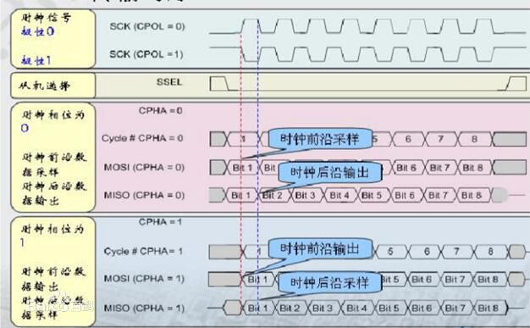
SCLK(CPOL = 0)
SCLK(CPOL = 1)
SS
bit1
bit2
bit3
bit4
bit5
bit6
bit7
bit8
MOSI(CPHA = 0)
bit1
bit2
bit3
bit4
bit5
bit6
bit7
bit8
MISO(CPHA = 0)
bit1
bit2
bit3
bit4
bit5
bit6
bit7
bit8
MOSI(CPHA = 1)
MISO(CPHA = 1)
bit1
bit2
bit3
bit4
bit5
bit6
bit7
bit8

Slide 3
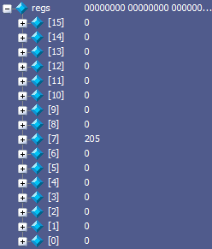
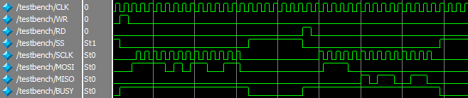
input wire CLOCK,
output reg [D-1:0] DATAO,
input wire [D-1:0] DATAI,
input wire [A-1:0] ADDR,
input wire WR,
input wire RD,
output reg BUSY,
SPI主机
SPI从机
CLOCK
SS
SS
DATAO
DATAI
SCLK
SCLK
ADDR
WR
MOSI
MOSI
RD
BUSY
MISO
MISO

Slide 5
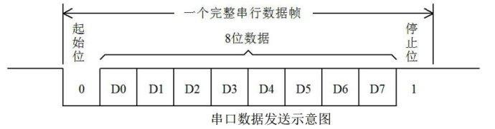
SCLK(CPOL = 0)
stop
0
bit1
bit2
bit3
bit4
bit5
bit6
bit7
bit8
1
起始位
数据位
奇偶校验位
停止位

Slide 6
TX
RX
URAT0
URAT1
RX
TX

Slide 7
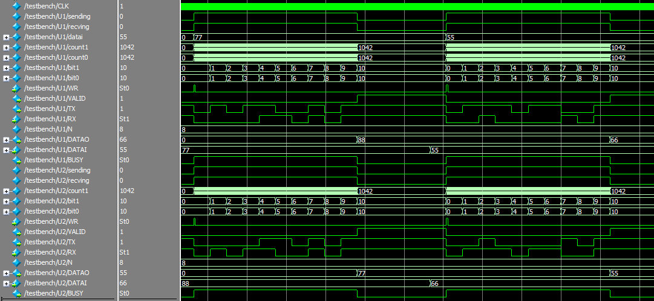

Slide 8
采样
电路
模拟输入信号
输出信号
采样脉冲

Slide 9
采样后信号
采样后保持

Slide 10
采样
电路
0
1
0
0
1
0
1
0
1
1
0
0
0
1
0
1
采样后信号

Slide 11
量化电平(码)
3
(11)
2
(10)
1
(01)
0
(00)
1
2
3
4
5
6
7
8
9
10
11
12
13
采样间隔

Slide 12
量化电平(码)
3
(11)
2
(10)
1
(01)
0
(00)
1
2
3
4
5
6
7
8
9
10
11
12
13
采样间隔

Slide 13
量化电平(码)
15(1111)
14(1110)
13(1101)
12(1100)
11(1011)
10(1010)
9(1001)
8(1000)
7(0111)
6(0110)
5(0101)
4(0100)
3(0011)
2(0010)
1(0001)
0(0000)
1
2
3
4
5
6
7
8
9
10
11
12
13
采样间隔

Slide 14
量化电平(码)
15(1111)
14(1110)
13(1101)
12(1100)
11(1011)
10(1010)
9(1001)
8(1000)
7(0111)
6(0110)
5(0101)
4(0100)
3(0011)
2(0010)
1(0001)
0(0000)
1
2
3
4
5
6
7
8
9
10
11
12
13
采样间隔

Slide 15






$$D_{n−1}$$
DAC
$$D_{n−2}$$
$$D_{n−3}$$
$$V_{o}$$
$$D_{1}$$
$$D_{0}$$

Slide 16

参考电压
$n$位
串行
输入
n位
寄存器
n位
模拟开关
解码网络
求和电路
模拟
信号
输出

Slide 17

101101
101110
111101
001111
101101
101110
111101
001111
$$模拟$$
信号
输入
滤波放大
采样保持
电路
ADC
DSP
DAC
模拟
信号
输出

Slide 18

















zyl & zfp
zyl & zfp
zyl & zfp
zyl & zfp
zyl & zfp

Slide 19

zyl & zfp

